Slide 1
AIDS
Acquired Immune Deficiency Syndrome (Σύνδρομο Επίκτητης Ανοσοανεπάρκειας)

Slide 2
Τι είναι το AIDS ;
Είναι μια νόσος του ανθρώπινου ανοσοποιητικού συστήματος που προκαλείται από τον ιό της ανθρώπινης ανοσοανεπάρκειας (HIV).

Slide 3
Η νόσος παρεμβαίνει στο ανοσοποιητικό σύστημα και παρεμποδίζει τη λειτουργία του, κάνοντας τα άτομα με AIDS περισσότερο πιθανά να αποκτήσουν λοιμώξεις, όπως ευκαιριακές λοιμώξεις και όγκους που συνήθως δεν προσβάλουν τα άτομα με λειτουργικά ανοσοποιητικά συστήματα. Αυτή η ευπάθεια χειροτερεύει με την εξέλιξη της νόσου.

Slide 4
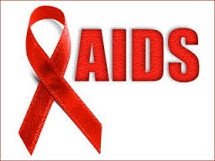
Πώς μεταδίδεται ;
Ο HIV μεταδίδεται μέσω τριών κυρίων οδών:
τη σεξουαλική επαφή
την έκθεση σε μολυσμένα σωματικά υγρά, ιστούς, σύριγγες και μετάγγιση
από τη μητέρα στο παιδί (γνωστή ως κάθετη μετάδοση) κατά τη διάρκεια της εγκυμοσύνης, του τοκετού και του θηλασμού. Είναι δυνατή επίσης η μόλυνση με περισσότερα του ενός στελέχη του HIV, κάτι που είναι γνωστό ως HIV υπερλοίμωξη.

Slide 5
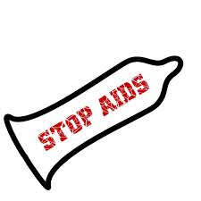
Προστασία
Η προφύλαξη από την HIV λοίμωξη, πρωταρχικά μέσω του ασφαλούς σεξ και των προγραμμάτων ανταλλαγής συρίγγων και βελονών, αποτελεί στρατηγική κλειδί για τον έλεγχο της νόσου. Δεν υπάρχει θεραπεία ίασης ή προληπτικό εμβόλιο.

Slide 6
Παρόλα αυτά η αντιρετροϊκή θεραπεία μπορεί να επιβραδύνει την εξέλιξη της νόσου και να οδηγήσει σε ένα προσδόκιμο ζωής κοντά στο φυσιολογικό.

Slide 7
Παρότι η θεραπεία αυτή μειώνει τον κίνδυνο θανάτου και επιπλοκών από τη νόσο, τα φάρμακα αυτά είναι υψηλού κόστους και σχετίζονται με παρενέργειες οφειλόμενες αποκλειστικά σε αυτά (οι οποίες πολλές φορές συνδυάζονται με τις παρενέργειες που προκαλεί η χρόνια HIV λοίμωξη).

Slide 8
HIV και AIDS είναι το ίδιο ;
Οχι , ο ιός της ανθρώπινης ανοσοανεπάρκειας ή HIV, (ακρωνύμιο του αγγλικού του ονόματος Human Immunodeficiency Virus) είναι ο ιός που προκαλεί τη νόσο AIDS, αλλα πολυ συχνα αναφερονται μαζι , ομως δεν μπορουμε να λεμε πως ειναι ιδια ασθενεια .

Slide 9
Στάδια Ασθένειας
Ο παγκόσμιος Οργανισμός Υγείας πρότεινε για πρώτη φορά έναν ορισμό του AIDS το 1986. Από τότε υπήρξε ένας αριθμός αναβαθμίσεων και επεκτάσεων του ορισμού, μέχρι την πιο πρόσφατη εκδοχή (ταξινόμηση) του 2007

Slide 10
Πρώιμη HIV λοίμωξη : μπορεί να είναι είτε ασυμπτωματική είτε σχετιζόμενη με οξύ ρετροϊκό σύνδρομο.

Slide 11
Στάδιο Ι : ασυμπτωματική HIV λοίμωξη με αριθμό CD4 μεγαλύτερο από (>) 500/μl (ανά μικρόλιτρο ή κυβικό χιλιοστό αίματος). Μπορεί να περιλαμβάνει γενικευμένη διόγκωση λεμφαδένων.
Στάδιο ΙΙ: ήπια συμπτώματα που μπορεί να περιλαμβάνουν χαμηλής βαρύτητας βλεννογονοδερματικές εκδηλώσεις και υποτροπιάζουσες λοιμώξεις του ανώτερου αναπνευστικού. Αριθμός CD4 μικρότερος από (<) 500/μl.

Slide 12
Στάδιο ΙΙΙ: Προχωρημένα συμπτώματα που μπορεί να περιλαμβάνουν ανεξήγητη χρόνια διάρροια για περισσότερο από 1 μήνα, σοβαρές βακτηριακές λοιμώξεις συμπεριλαμβανομένης της πνευμονικής φυματίωσης και αριθμό CD4 < 350/μl.
Στάδιο ΙV ή AIDS : σοβαρά συμπτώματα που περιλαμβάνουν τοξοπλάσμωση εγκεφάλου, καντιντίαση (ευκαιριακή μυκητίαση) οισοφάγου, τραχείας, βρόγχων ή πνευμόνων και σάρκωμα Kaposi. Αριθμός CD4 <200/μl.

Slide 13
Το AIDS στον κόσμο .
Το HIV/AIDS έχει πλέον γίνει σε πολλές περιοχές του κόσμου μια χρόνια ασθένεια παρά μια οξεία θανατηφόρος νόσος και θεωρειτε πλέον μια παγκόσμια πανδημία

Slide 14
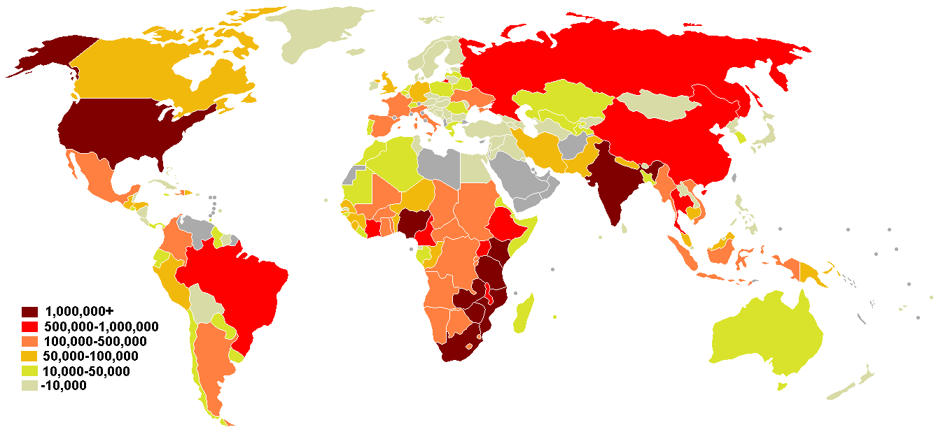

Slide 15
Το AIDS στην Ελλάδα
Στην Ελλάδα η πρώτη περίπτωση AIDS εμφανίστηκε το 1981, ο πρώτος θάνατος από AIDS καταγράφηκε το 1983 και τα πρώτα δηλωθέντα περιστατικά μόλυνσης HIV το 1984. Η επιδημία ακολούθησε αυξητική τάση μέχρι και το 1997-8, οπότε ακολούθησε πτώση των νέων μολύνσεων HIV ανά χρόνο και σταθεροποίηση μέχρι περίπου το 2003-4.

Slide 16
Στην πρώτη δεκαετία του 21ου αιώνα ο αριθμός των νέων HIV μολύνσεων ανά έτος παρουσίασε γενικά αυξητική τάση. Τη διετία 2009-2011 σημειώθηκε μια σοβαρή μεταβολή, καθώς οι νέες μολύνσεις αυξήθηκαν κατά 57% σε σχέση με την προηγούμενη χρονιά, τάση που συνεχίστηκε και το 2012 οπότε ο αριθμός δηλωθέντων περιπτώσεων ανά έτος και 100.000 πληθυσμού έφτασε τις 9,2 (δεύτερη υψηλότερη τιμή όλων των ετών, μετά το 1998, και υψηλότερη τιμή νέων λοιμώξεων από την αρχή της επιδημίας).

Slide 17
Αυτή η εξέλιξη σήμανε και μια σημαντική αλλαγή στα επιδημιολογικά δεδομένα τα σχετικά με τον τρόπο μετάδοσης του ιού, καθώς το σύνολο σχεδόν των επιπλέον νέων κρουσμάτων αφορά χρήστες ενδοφλέβιων ναρκωτικών, οι περιπτώσεις των οποίων το 2012 ήταν στο 3.500% σε σχέση με αυτές του 2010 (487 το πρώτο δεκάμηνο του 2012, 256 το 2011 σε σχέση με 14 το 2010 και περίπου 10 ανά έτος τα προηγούμενα χρόνια). Πλέον τα νέα κρούσματα σε χρήστες ενδοφλέβιων ναρκωτικών αποτελούν την πλειοψηφία των νεοδηλωθέντων κρουσμάτων (ενώ μέχρι και το 2011 τα νέα κρούσματα εμφανίζονταν κατά κύριο λόγο σε άνδρες που κάνουν σεξ με άνδρες).

Slide 18
Αρχή του AIDS
Το AIDS παρατηρήθηκε κλινικά για πρώτη φορά το 1981 στις Ηνωμένες Πολιτείες. Οι αρχικές περιπτώσεις ήταν ένα σύνολο από χρήστες ενδοφλέβιων ναρκωτικών και ομοφυλόφιλους άνδρες που δεν είχαν κάποια γνωστή βλάβη ανοσοποιητικού και παρουσίαζαν συμπτώματα πνευμονίας από πνευμονοκύστη (PCP), μιας σπάνιας ευκαιριακής λοίμωξης που ήταν γνωστό ότι παρουσιαζόταν σε ανθρώπους με πολύ εκτεθειμένο ανοσοποιητικό σύστημα

Slide 19
. Σύντομα ένας επιπρόσθετος αριθμός ομοφυλόφιλων ανδρών ανέπτυξε έναν παλαιότερα σπάνιο καρκίνο του δέρματος, το σάρκωμα Kaposi (KS). Πολλές ακόμη περιπτώσεις PCP και KS εμφανίστηκαν, θέτοντας σε συναγερμό τα αμερικανικά Κέντρα Ελέγχου και Πρόληψης Νοσημάτων (CDC), τα οποία δημιούργησαν μια ομάδα κρούσης προκειμένου να παρακολουθηθεί και να τεθεί υπό έλεγχο η επιδημία.

Slide 20
Σας ευχαριστούμε για την προσοχή σας !
Η εργασία δημιουργήθηκε απο τους μαθητές του Γ4 : -Κ. Ματράς -Κ. Σύρμος -Χ. Ρέκας -Χ. Στασινόπουλος -Λ. Λινάς

